Slide 1

ClearCase培训材料
2012.03
NC开发管理部 徐钊
xz@ufida.com.cn
2012.03.07

Slide 2
主要内容
视图管理：
  创建
  删除
  更新
日常工作中的操作：
  Add Source to Control
  Checkout
  Checkin
  Find Hijacked、CheckOut
注意事项及建议

Slide 3
基本概念
视图（View）：
  提供了一个工作环境：可以通过视图浏览、修改、构建可用的文件和目录。所有的操作在ClearCase Explorer中完成。
  使用配置规格从VOB库中选择文件和目录的合适版本，为开发人员提供了一组稳定的、一致的软件内容。
  静态视图（Snapshot）和动态视图（Dynamic）两种类型。
静态视图（SnapshotView） ：
  个人独立工作空间，存放CC服务器上文件和目录的本地副本。
  与服务器的同步需要执行更新操作 。

Slide 4
基本概念
活动（Activity）：
  在UCM模式下所有的Check Out、Check In、Add to Source Control等引起配置项发生变化的操作必须关联到一个Activity。
  活动的命名规则：
  一级模块名称.二级模块名称_活动类型_日期_域用户名_说明。活动类型：Bugfix：bug修复；Feature：新加功能。 例如：FI.GL_Feature_20070105_u9xz_修改总帐。

Slide 5
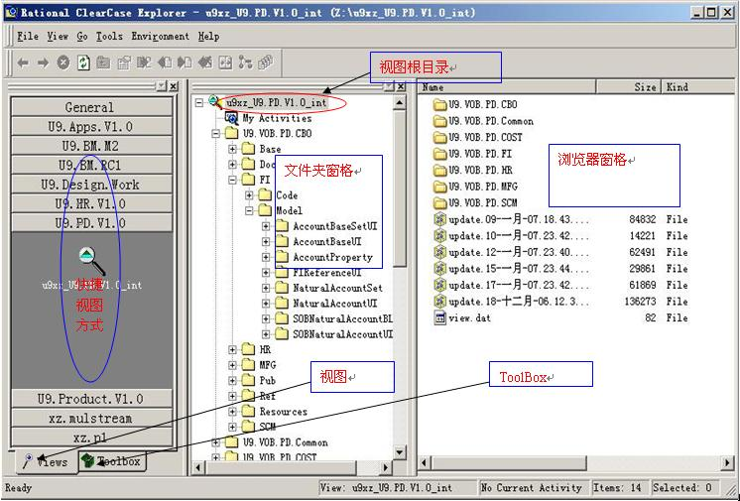
ClearCase Explore
可以实现配置管理的常规操作（创建视图、配置项入库、签出、签入、更新视图、…）。
可以直接进行普通文件/目录的常规操作：创建、删除、移动、重命名等。

Slide 6
创建视图—准备工作目录
视图View目录：
存储自ClearCase Server上下载回来的代码、文档等并在其基础上展开常规配置管理工作。该目录名称由构造规范统一命名。
视图ViewStorage目录：
与服务器通信用、内部格式、CC系统用。 View Storage一个普通的Windows共享目录。每个人都需要在自己的机器上创建自己的View Storage共享目录，共享权限应仅对自己及“clearcase”（ClearCase系统管理员组）开放，并置“完全控制”权限。
注意事项：
  View、View Storage所在分区格式必须为NTFS。
  目录中一定不要含有空格。
  View Storage共享名称不能含有空格

Slide 7
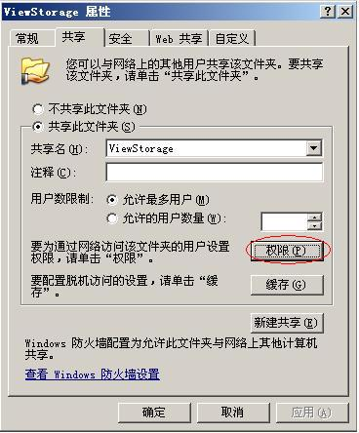
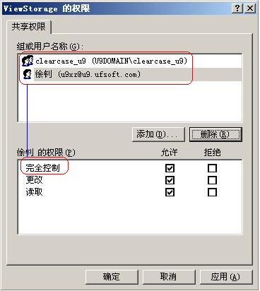
创建视图— View Storage共享设定

Slide 8
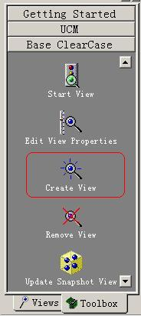
创建视图—第一步
  第一步：启动Create View实用工具，选择项目
  启动Create View实用工具（ClearCase Explore、“Toolbax”Tab页、“Base ClearCase” Panel、“Create View”Button）：如下图。

Slide 9
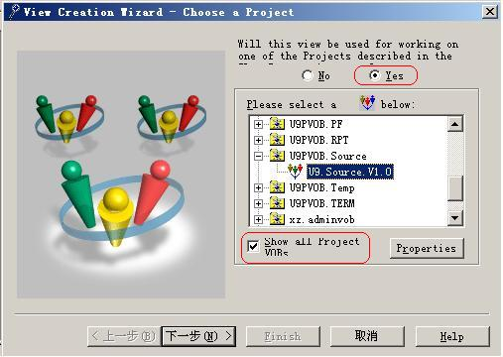
创建视图—第二步
第二步：选择项目
统一选择为U9.Source.V1.0

Slide 10
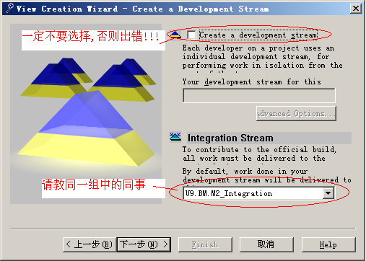
创建视图—第三步
第三步：选择工作流

Slide 11
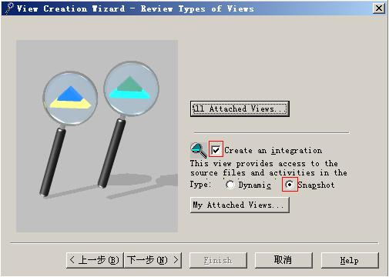
创建视图—第四步
第四步：指定视图类型

Slide 12
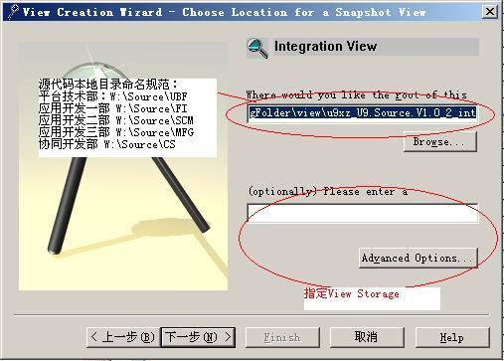
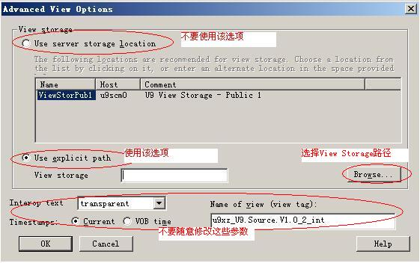
创建视图—第五步
第五步：指定视图路径和View Storage

Slide 13
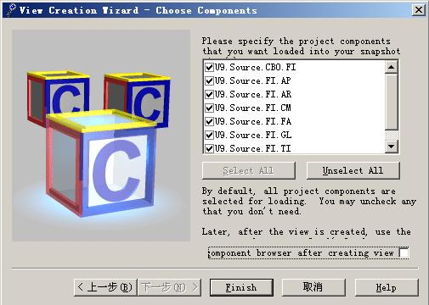
创建视图—第六步
第六步：选择构件

Slide 14
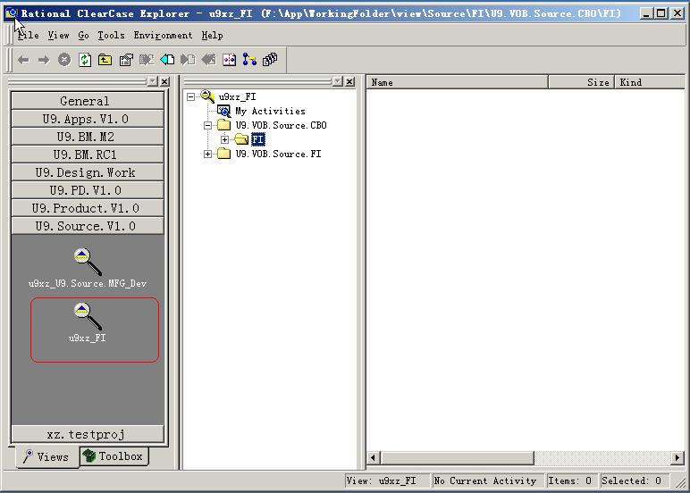
创建视图—第七步
第七部：浏览结果

Slide 15
创建视图注意事项
View Path和View Storage所在磁盘分区格式必须为NTFS格式。
View Path和View Storage目录中不能含有空格。
View Storage共享权限设定ClearCase和个人域用户必须添加共享权限中，且必须具有写权限。
View Storage共享名称不能含有空格。
不要选择创建开发流。
视图类型必须为静态视图（Snapshot）。
指定View Path符合规范。
指定View Storage时不能指定在另一个View Storage下。
View Path和View Storage不要用一个根目录。

Slide 16
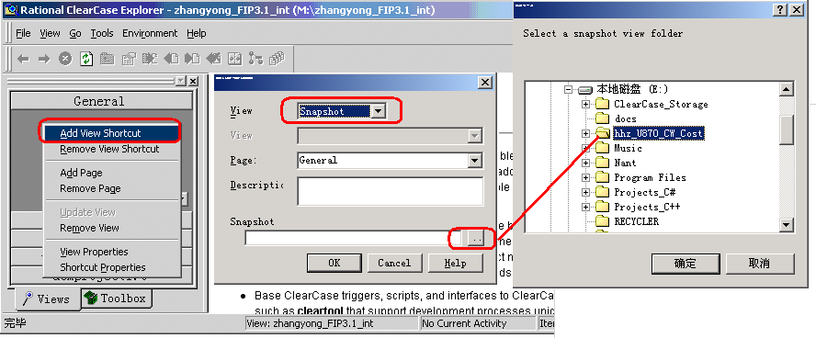
View Shortcut列表—方法一

Slide 17
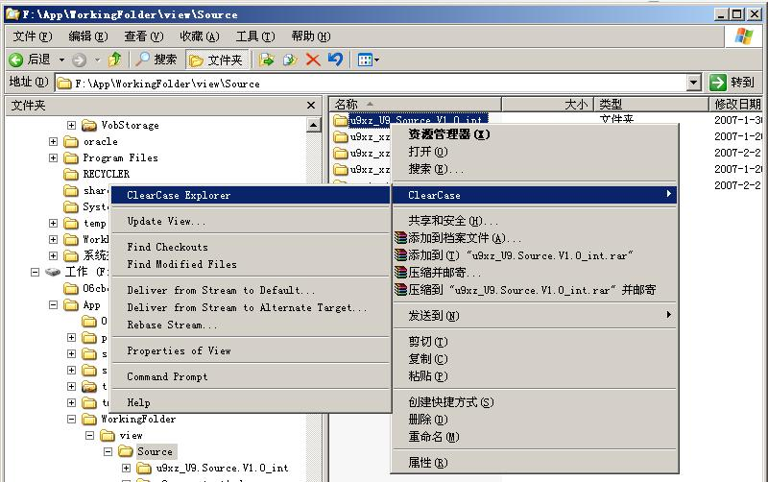
View Shortcut列表—方法二

Slide 18
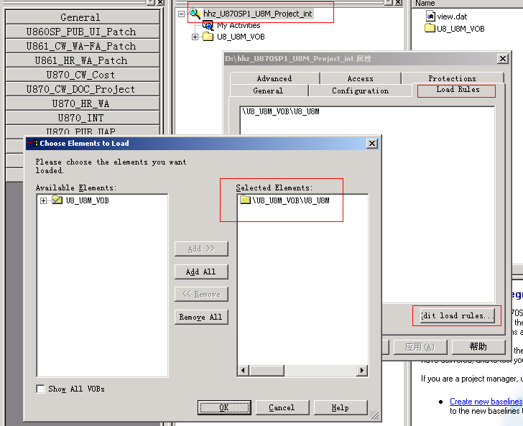
编辑静态视图的LoadRules
创建视图时我们提到可以对静态视图的下载文件进行编辑，有选择的下载文件。编辑时，右键选择View属性，通过Load Rules页签进行编辑

Slide 19
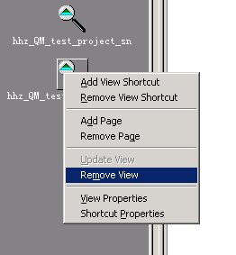
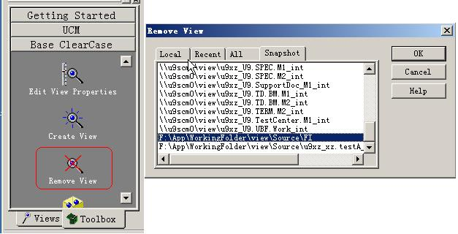
删除视图
对于创建的视图，千万不要通过手工删除Windows中目录方式完成。实际上，删除一个视图的过程是一个合成过程，它包括：删除服务器上的注册信息，引用关系，还要删除本地视图目录，View Storage，View_Server进程等操作。因此请在ClearCase Explorer中执行Remove View命令来删除视图，如图所示。
方法一： 方法二：
删除视图千万记住：将所有未checkin文件/目录全部checkin。否则将给自己或别人带来巨大麻烦。

Slide 20
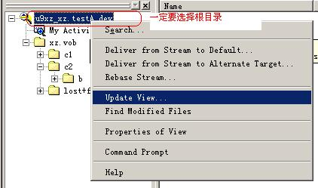
更新视图
仅静态视图需要执行Update。
与服务器的注册信息进行同步；更新本地视图中文件/目录的版本与服务器一致。

Slide 21
主要内容
软件配置管理
视图管理：
  创建
  删除
  更新
日常工作中的操作：
  Add Source to Control
  Checkout
  Checkin
  Find Hijacked、CheckOut
  提交活动
注意事项及建议
常见问题与解决办法

Slide 22
日常操作—Add Source to Control
Add Source to Control
把本机私有文件、目录加入ClearCase使之变为ClearCase受控元素。
操作步骤
  在ClearCase Explorer中，在相应目录下添加文件或者将文件copy到目录下。
  选择需要入库的文件/目录（可以多选），执行右键菜单“Add to Source Control”…
  选择已有的活动或者创建新的活动，最后确定即可。
注意：
  把一个目录下任何一个Private文件加入ClearCase后，该目录均将同时自动加入ClearCase变为受控元素 – 目录私有的话。
  把一个目录Add to Source Control…后，其中子目录及文件均不会受影响 – 如为Private则仍将保持Private状态。
  子影响父，父不影响子：一个文件如加入ClearCase，其所在父目录必被自动加入ClearCase（至于爷爷目录，CC不考虑处理）；反之则No 。

Slide 23
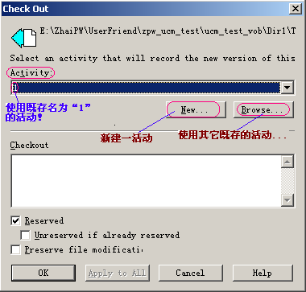
日常操作—Check Out
CheckOut
签出ClearCase受控元素，使之处于修改状态。
操作步骤：
  选择文件，执行右键菜单
  “Check Out… ”
  选择已有的活动或则创建
  一个新的活动。
  Reserved CheckBox：独占式、
  非多签出，只要你不签入提交，
  其他人就不能再签出修改该文
  件、目录。
特别提醒：
除非实在有必要，绝对不要
Check Out出来一个（普通）目录，
除非你能记着及时Check In之，否
则可能导致很多文件、目录的状态异常，很难处理。

Slide 24
日常操作—Check In
Check In
提交个人成果到服务器。其他人通过Update View可以看到最新成果。
批量提交：寻找整个视图所有被修改（正常修改及Hijacked文件）的文件，以实现批量签入提交。涉及Find Modified Files、Find Checkouts右键快捷命令。
选择提交：如果只是想提交个别文件、目录，可选中目标，然后右键执行Check In……

Slide 25
日常操作—Hijacked文件
文件即未经CheckOut即被强制修改，ClearCase即置其为Hijacked状态。
文件变成Hijacked状态有2大类原因：
  不正常、非故意、不小心所致：忘记Check Out，Windows Explore中直接打开强制修改（通过相应工具如Word改文件内容 或是 使用Copy/Paste命令覆盖原文件）。
  正常、故意所致：如网络断、回家、出差在外，无法访问CC Server，而修改工作需要继续，又希望未来提交强制修改结果。
  文件处于checkout状态时执行rmview –uuid viewuuid。
对Hijacked文件可以有2种处理办法：
  认可强制修改，先转Check Out接着再Check In；
  放弃该强制修改：Undo Hijacked File。
通过“Find Modified Files ”获取Hijiacked文件列表。

Slide 26
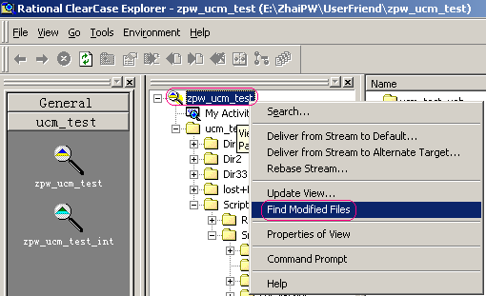
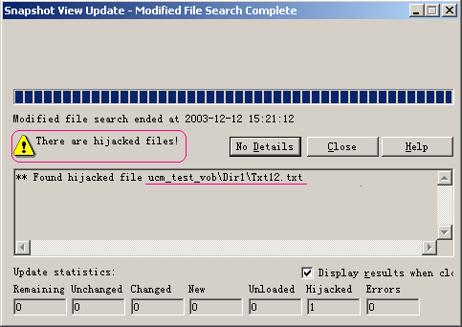
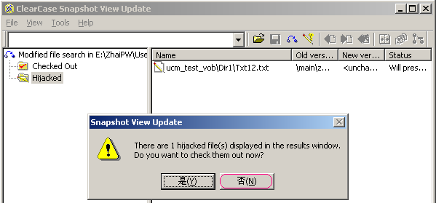
日常操作—Find Modified Files
对整个视图寻找所有被修改（正常修改及Hijacked文件）的文件
必须选中视图名，否则右键菜单中无“Find Modified Files”命令！
显示查找结果
处理Hijacked文件
  Checkout：认可强制修改，先转Check Out接着再Check In。
  Undo hijacked file：放弃该强制修改
Checkout元素在下面介绍

Slide 27
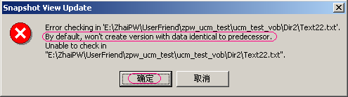
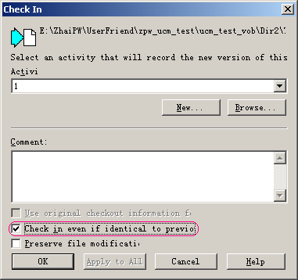
日常操作—Find Checkout
查找checkout文件/目录。
查找方法是选中视图的第一级目录（而非视图本身！），然后执行右键Find Checkouts命令 –〉Ok –〉进入一个Find Checkouts窗口。
Checkout文件的处理：
  有修改CheckOut文件:Check In（修改认同、提交）或Undo CheckOut（放弃该修改版本），2个命令均可处理单个文件或批量处理 。
  未修改CheckOut文件:
    Undo CheckOut
    强制性Check In（增加一个和前版本完全相同的版本 )。

Slide 28
注意事项及建议
基本原则：所有的操作全部在ClearCase Explorer中完成。
必须用域用户登录且域用户必须添加到本地Administrator组中，否则无法使用CC。
绝对禁止对View Storage目录及子目录的任何修改。以下操作是绝对禁止的：
  停止View Storage目录共享；
  修改目录共享权限；
  重命名View Storage共享共项目录。
  删除View Storage共享共项目录。
  更改View Storage目录的内容。
绝对禁止手工删除View目录。
删除视图前一定将checkout目录/文件checkin。
一般不要checkout将目录，除非必要， checkout目录时一定要慎重，记住及时即时将目录checkin。
及时更新视图。
重装机器前必须将视图删除。
建议解除与visual studio的绑定，对文件/目录的checkout、checkin在CC中进行。

Slide 29
The End
  Thanks
Q&A
  UFIDA U9 徐钊
  2007.04.11

